Slide 1
PHP Language

Slide 2
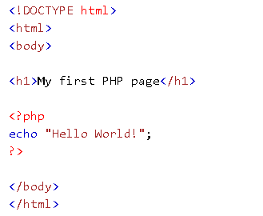
Basic PHP Syntax
Notes:
chuẩn html, file này còn thiếu những thành phần nào
Các chuẩn đề seo (web chuẩn seo)
Công cụ để check website chuẩn seo
Html5, css3
Các thư viện hỗ trợ

Slide 3
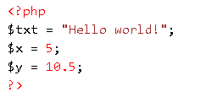
Creating (Declaring) PHP Variables

Slide 4
PHP Variables Scope
1. local
2. global
3. static

Slide 5
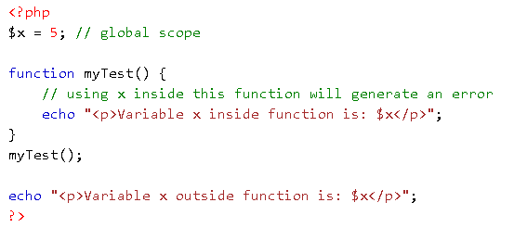
1. Global

Slide 6
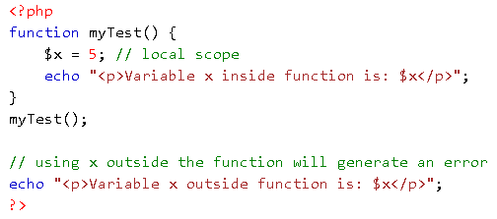
2. LOCAL SCOPE

Slide 7
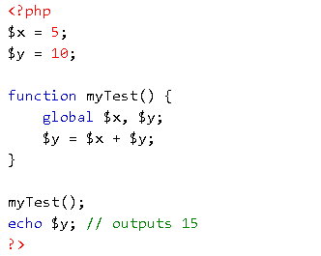
3. PHP The global Keyword

Slide 8
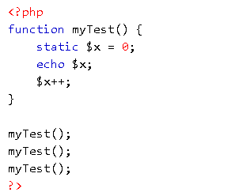
PHP The static Keyword

Slide 9
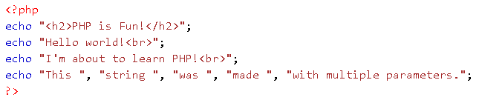
The PHP echo Statement

Slide 10
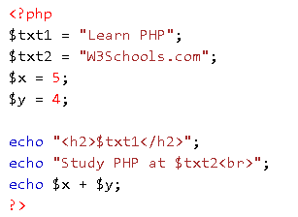
The PHP echo Statement

Slide 11
PHP Data Types
String
Integer
Float
Boolean
Array
Object
NULL

Slide 12
PHP Data Types
String
Integer
Float
Boolean
Array
Object
NULL

Slide 13
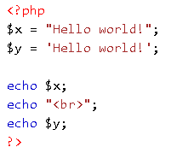

PHP String PHP Integer

Slide 14


PHP float PHP Array

Slide 15
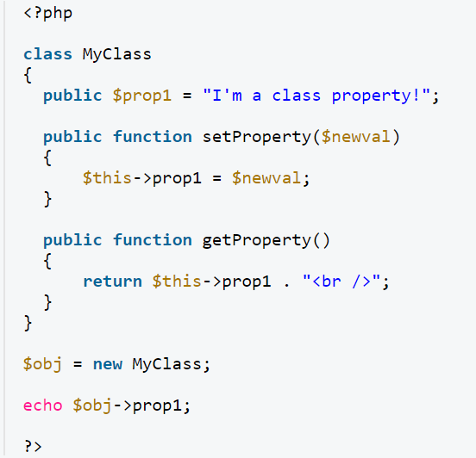
PHP object

Slide 16

PHP String Functions Get The Length of a String

Slide 17

PHP String Functions Count The Number of Words in a String

Slide 18

PHP String Functions Replace Text Within a String

Slide 19

PHP Constant

Slide 20
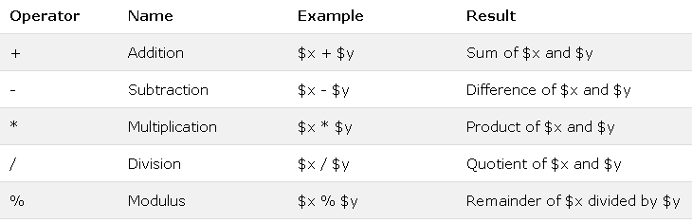
PHP Arithmetic Operators

Slide 21
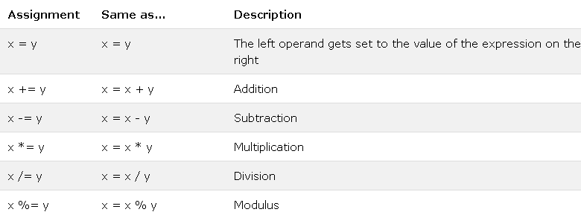
PHP Assignment Operators

Slide 22
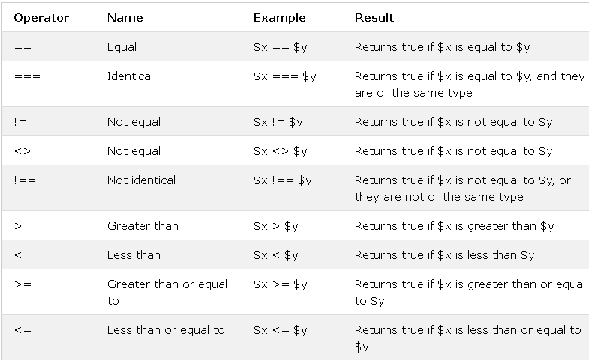
PHP Comparison Operators

Slide 23
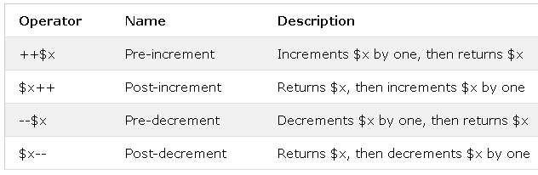
PHP Increment / Decrement Operators

Slide 24
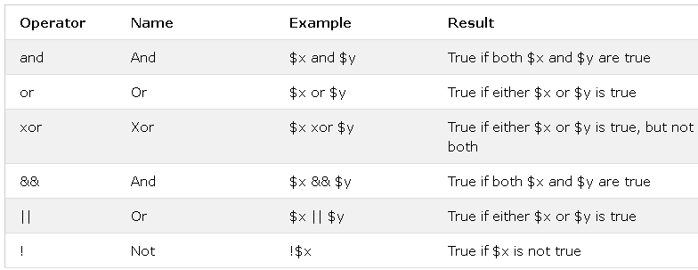
PHP Logical Operators

Slide 25
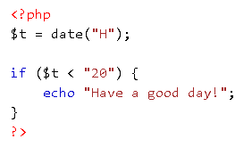
PHP - The if Statement

Slide 26
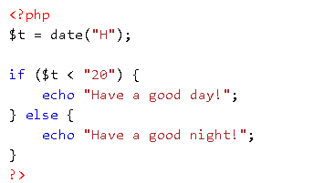
PHP - The if...else Statement

Slide 27
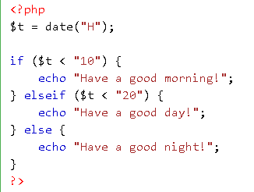
PHP - The if...elseif....else Statement

Slide 28
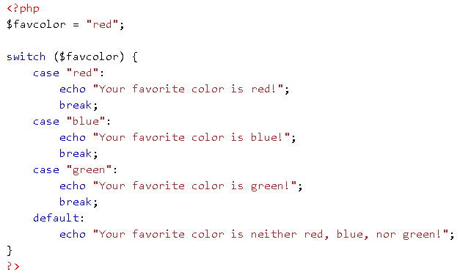
The PHP switch Statement

Slide 29
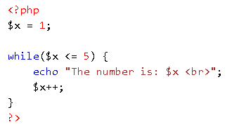
The PHP while Loop
Notes:
- Vòng lặp không có điều kiện, không dừng

Slide 30
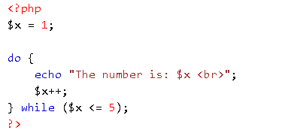
The PHP do...while Loop
Notes:
- Vòng lặp vô tận

Slide 31
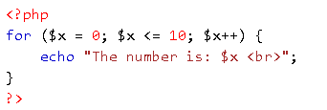
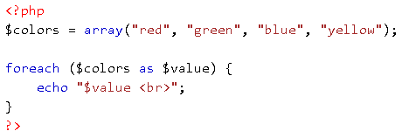
The PHP for Loop
Notes:
- Thử chạy code vòng lặp vô tận

Slide 32
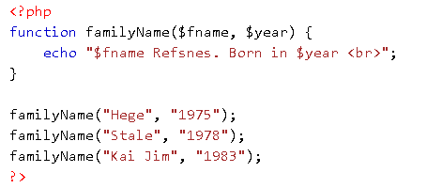
PHP Function Arguments
Notes:
Rõ hơn về code convention
Quy tắc làm trong project đồ án
Các naming convention, 3 case: pascal, camel, uppercase, underscore: $this_is_variable

Slide 33
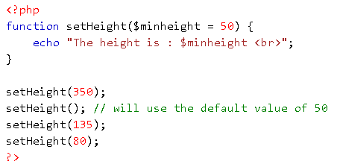
PHP Default Argument Value

Slide 34
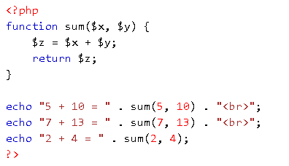
PHP Functions - Returning values

Slide 35
PHP 5 Global Variables - Superglobals
$GLOBALS
$_SERVER
$_REQUEST
$_POST
$_GET
$_FILES
$_COOKIE
$_SESSION

Slide 36
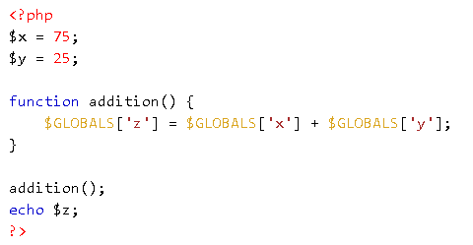
PHP $GLOBALS
Notes:
- Bản chất supperglobal là các mảng

Slide 37
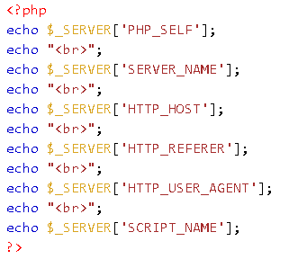
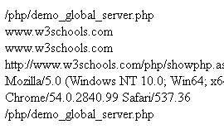
PHP $_SERVER

Slide 38
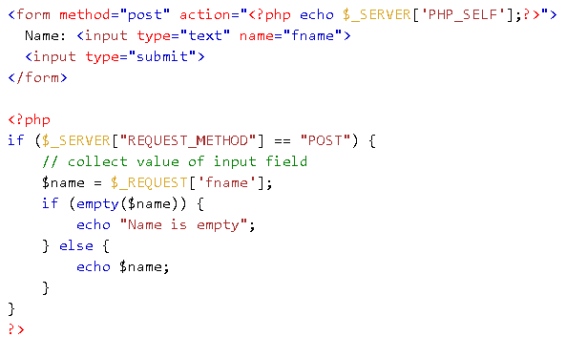
PHP $_REQUEST
Notes:
Tương tác giữa client – server, server – client, nói rõ về CRUD
Chi tiết về form, phân tích method, lấy ví dụ, ưu nhược điểm của post, get. Các ví dụ trong thực tế
Ví dụ chạy thử về post, get
Header, form data, string query
Action: trang đích

Slide 39
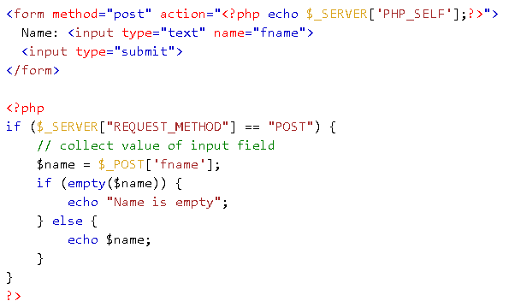
PHP $_POST

Slide 40
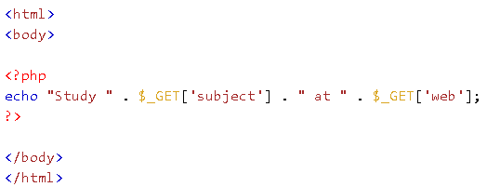
PHP $_GET

Slide 41
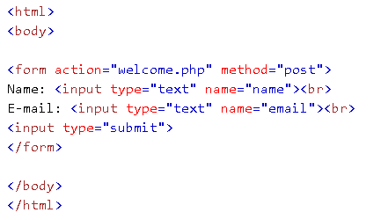
PHP Form Handling

Slide 42
GET vs. POST
$_GET is an array of variables passed to the current script via the URL parameters.
$_POST is an array of variables passed to the current script via the HTTP POST method.

Slide 43
GET vs. POST
- Information sent from a form with the GET method is visible to everyone
- Information sent from a form with the POST method is invisible to others (all names/values are embedded within the body of the HTTP request)

Slide 44
Isset vs Empty

Slide 45
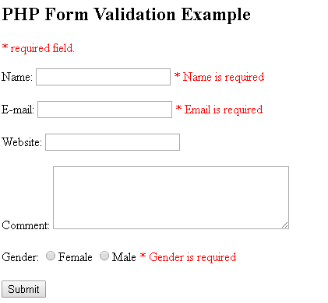
PHP - Display The Error Messages
Notes:
- Làm bài tập ra giấy

Slide 46
